Slide 1

小小医生
-缓解儿童医疗心理障碍
2020-11-08

Slide 2

CONTENTS
01.背景介绍
03.效果评估
02.游戏方案
04.未来展望

Slide 3

PART 01
背景介绍

Slide 4
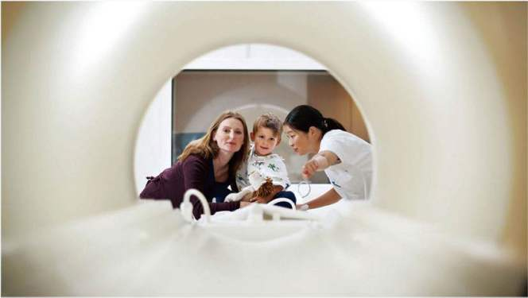

儿童由于身体正处于生长发育期，身体抵抗疾病的能力较弱，所以在医院里，儿童患者比较多见。由于儿童患者的思想和心理还未成熟，身体健康情况也会直接干扰其心理活动，疾病所致体内环境的变化,可以直接影响大脑功能，从而产生心理障碍。对这一类儿童患者来说，躯体疾病是因，心理障碍是果。治疗除主要针对儿童身体上的疾病外，医护人员还要帮助患儿消除心理障碍和恐惧，使他们能够配合医护人员进行治疗只有药物和心理能同时作用，才能产生最佳的治疗效果。

Slide 5
恐惧
敏感
冷漠
看到医护人员的白大衣及雪白的墙,也会产生恐惧及排斥心理。
表现出对光、声、冷、热等刺激敏感。
产生与人的隔阂、冷淡感、孤独无助和不安全感。

Slide 6
患儿,男,6岁,于20XX年7月3日因家中意外发生煤气泄露导致爆炸,全身灼伤,并被爆炸的厨房炊器砸伤头部致昏迷,双下肢烧伤,被家人发现后急送入院治疗。
恐惧
鼓励患儿家属多讲其熟悉的故事,讲患儿感兴趣的事,使患儿始终保持在其熟悉的语言环境之中,以配合治疗早日清醒,恢复记忆。
开始不愿意看到医护人员,不愿离开家长,渴望家人的陪伴。清醒后又多次接受侵入性操作带来的疼痛不适,加重了恐惧心理。
想尽一切办法缩短与患儿的距离,多与患儿打招呼,逗他玩耍,抓住患儿的细微变化,加以鼓励。
通过医护人员及家属的治疗护理,患儿颈部及双下肢创面治愈,情绪稳定,精神较好。医护人员与患儿信任关系已经建立。
昏迷期
治疗期
恢复期
出院

Slide 7
美国心理学家马斯洛把人的需要由低级至高级分成5类：安全需要、生理需要、社交需要、自尊需要、自我实现需要。其中安全需要、社交需要是基本需要，如果的基本需要得不到满足，就会出现失衡状态而导致心理障碍。故医护人员对患儿的护理活动应先满足低层需要，逐渐至高层需要，在满足低层需要的同时满足高层需要。患儿入院后一般基本需求包括减轻痛苦、良好的护理、家属的关心呵护、与医生护士的关系等。
敏感
冷漠
安全需要
社交需要

Slide 8
严肃游戏
所有以应用为目的的游戏可以统称为“严肃游戏”
不同种类的游戏能满足不同种类人的各种需求，同时针对性地强化人的部分能力，拓展人的认知。而在强化人能力与拓展人认知的领域，最具有代表性游戏类型的无疑是“严肃游戏”。
严肃游戏最早被大量应用于培训专业人才（飞行、航空航天、医疗、化工），让使用者利用自己的专业知识完成任务、解决各种现实中可能会出现的问题，强化专业技能。

Slide 9
本方案旨在以游戏的形式展示医生护士、父母、医疗用品、疾病等元素的形象，让孩子在游戏的过程中收获游戏体验的同时，熟悉这些在治疗过程中可能会接触到的事物，并且通过在游戏过程中与游戏元素的交互加深了解，避免陷入由于未知造成的恐惧。同时将治疗过程看作是保卫身体健康的过程，让孩子在游戏中获得战胜病痛的荣誉感与使命感，以积极的心态面对治疗。
敏感
冷漠
消除陌生感
缓解焦虑
宣泄负面情绪
游戏中的医生护士会不断帮助孩子抵御疾病，让孩子从心理上亲近医生护士
让疾病以具体的形象出现在游戏中，让孩子能够开始了解疾病
孩子在参与游戏时可以收获快乐，将注意力集中在游戏中，降低对于陌生环境、治疗过程的敏感性和焦虑
孩子在参与游戏时需要构建防御设施攻击侵害健康的疾病，孩子在消灭游戏中的疾病时可以宣泄负面情绪，同时更有信心战胜身体上的疾病

Slide 10
PART 02
游戏方案

Slide 11
a.将治疗过程的角色及其作用以游戏的形式展现出来，让孩子在治疗过程中通过参与游戏的方式体验感受不同的角色，同时分散注意力，低孩子感知的疼痛度。
方案概述
b.（游戏中的小鸟模式）将疾病形象化成游戏中的敌人，将治疗的概念转化为孩子与医生合力对抗病毒的侵蚀，降低孩子对治疗的排斥与治疗过程中产生的痛苦的抗拒，为儿童的治疗过程赋予主动参与感，让孩子可以积极面对治疗。
c.（游戏中的病毒模式）将病毒入侵身体的整个过程以及身体免疫系统对抗疾病的不同策略以游戏场景的形式展现出来，并在过程中将生理健康的相关知识展示给儿童。

Slide 12
方案目的
分散儿童注意力（体现在游戏的高趣味性、视觉和操作上的高体验感）
让儿童感受到医生和父母一直参在其治疗过程中（医生和父母作为角存在于游戏中）
让儿童感受到其他小朋友与他正共同经历相同病痛（在游戏过程中可以发起求助，求助对象为同病情治疗中的儿童）

Slide 13
游戏终端

Slide 14
游戏角色
小鸟
1
4
小树
小鸟在游戏中是游戏主动攻击者，也为守卫者，攻击对象为病毒，守卫对象为自己脚下的树（小树），小鸟不可移动
小树是游戏中的静态对象，无法攻击，不可移动，可以被病毒侵蚀
病毒
2
5
大树（父母）
病毒是游戏中的主动攻击者，一直向树所在的位置不停移动，最终侵蚀小树
大树处于小鸟所在树与病毒之间，是攻击病毒的第一层工事。不可移动，并始终处于攻击状态，不可操作，大树有耐久度，在被病毒侵蚀时会耐久度降低，耐久度为零时停止攻击，进入虚弱状态
超级道具（医生）
3
6
求助道具（同病疗儿童）
医生是游戏中的超级道具，可以清楚视野内所有病毒、并治好被侵蚀的大树和小树，固定使用次数（设定为2次）
在游戏过程中可以发起求助，求助信息推送至同类病情的游戏儿童，求助被回应后双方都将获得一个道具，固定使用次数（设定为2次）

Slide 15
游戏规则
a. 病毒一直不停地向小树的位置运动，途中必须经过大树，大树始终处于攻击病毒状态，也可被病毒侵蚀，被侵蚀后进入虚弱阶段，停止攻击。小鸟始终可以向病毒攻击，当小鸟所在小树被侵蚀后，小树断掉，游戏结束。。
b. 大树处于攻击状态时，小鸟攻击效果强，大树处于虚弱状态时，小鸟攻击效果弱。整个过程中，如果使用医生道具，大树、小树可恢复到初始阶段，小树视野范围内的病毒全部清除。。
c. 如游戏过程中使用过求助道具，在游戏结束时将会把道具的使用效果和游戏最终结果推送至回应求助的儿童。。
d. 游戏按照小树生存时长计分。。

Slide 16
游戏模式
a. 游戏开始时，用户视觉为病毒。在几个固定的投放点用户可以投放病毒，投放后病毒开始向小树所在位置移动，只有金币到达一定数量的时候才能投放病毒，金币按照时间增长。系统在游戏过程中会两次自动使用超级道具（医生），第一次在大树停止攻击时使用，第二次在小树初次被侵蚀时使用。使用效果为清除小树视野范围内随机数量的病毒。病毒模式下无法使用求助道具。。
b. 游戏开始时，用户视觉为小鸟。小鸟站在小树上攻击病毒，病毒隔一段时间随机出现在任意一个病毒投放点上，在游戏过程中，儿童可以主动使用医生道具（上限2次），使用效果为全部清除小鸟视野范围内的全部病毒。小鸟模式下可使用求助道具（上限2次），使用效果为清除小鸟视野范围内的随机数量病毒。。

Slide 17

数据分析的目的在于反馈当前儿童的情绪状态，以对医生的后续治疗提供帮助，同时对游戏的优化、改善提供数据支持。
儿童玩游戏时所处状态，性别、年龄、正进行的医疗、医疗的开始时间、医疗结束时间。
儿童信息
单局游戏模式，游戏开始、结束时间，医生道具次数，求助道具使用次数，求助回应的终端编号，游戏是否正常结束，最终得分。
游戏数据

Slide 18
分病类、游戏模式统计正常结束游戏次数在总次数的占比。分析游戏趣味性、体验感
分病类、游戏模式统计单局游戏的最长时间和最高得分（各自前20名，曲线图），分析儿童对游戏可玩度
分病、游戏模式类统计游戏总次数、游戏总时长、游戏总得分（饼图）。分析游戏对那种医疗状态下的儿童效果较好
分病类、游戏模式统计连续游戏的最高次数、连续游戏的最长时间（前后单局游戏间隔1分钟之内为连续）。分析游戏对儿童的吸引程度
分病类、游戏模式统计游戏求助道具的使用次数。分析儿童与其他儿童交互的意愿度

Slide 19
PART 03
效果评估

Slide 20
游戏影响青少年认知案例
——以《王者荣耀》为例
1. 荆轲是女性；
2. 诗仙李白是刺客；
3. 名医扁鹊是用毒高手；
4. 霸王项羽是灭世魔王；
。。。
1. 与京剧、昆曲、敦煌文化、方言文化等优秀的传统文化联动、合作，作为传统文化的传播媒介，让玩家有机会接触、了解、喜爱传统文化。
负面影响
正面影响

Slide 21

《瘟疫公司》
《瘟疫公司》是由Ndemic Creations开发的一款以病毒肆虐世界传染疾病为题材的策略性游戏。玩家需要控制主角“病毒”去感染全球的人类，即可获得游戏胜利。
虽然游戏规则看似反人类，实际上玩家在游戏的过程中可以了解“病毒”的发展史，从而达到反思教育的效果。游戏内容十分简单，但是其中关于“病毒”种类、特性、传播方式等内容都有正确的理论作为基础。 玩家在体验的过程中就能够了解到这些内容，学习在面对不同种类的疾病挑战时最简单最基础的应对方式。
恐惧来源于未知。对于传染病，人类会有本能的恐惧和抗拒，这些情绪都源于对这些看不见、摸不到的病毒的不了解，但是通过这款游戏，玩家能够揭开它们神秘的面纱，不再茫然。

Slide 22
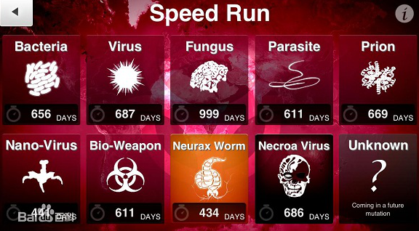
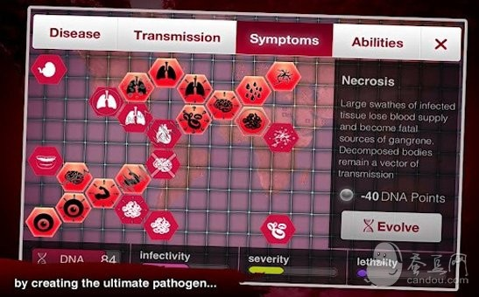
《瘟疫公司》
《瘟疫公司》自2012年发布后仅7周，收入就超过了数百万美元，随后在2014年发布的PC版本销量也接近150万。这样辉煌的成绩并非昙花一现，《瘟疫公司》最初于2012年5月底登陆IOS平台，并在接下来的5年多时间里从未跌落过美国IPhone付费榜，最高曾在126个国家的IOS付费榜拿到冠军。
2014年埃博拉病毒肆虐时，《瘟疫公司》的下载量在10月10日至10月16日这两周内暴涨了14.7万次，这款游戏的周玩家数量也由之前的90万人急升至400万人，数以万计的玩家在游戏论坛和社交媒介上探讨埃博拉病毒；2020年1月新冠病毒疫情爆发后，《瘟疫公司》从1月21日开始连续26天登顶App Store游戏付费榜，之后也一直在榜单前四名。由此可见，游戏也成为了人们获取信息、了解陌生事物的一种有效途径。

Slide 23
PART 04
未来展望

Slide 24
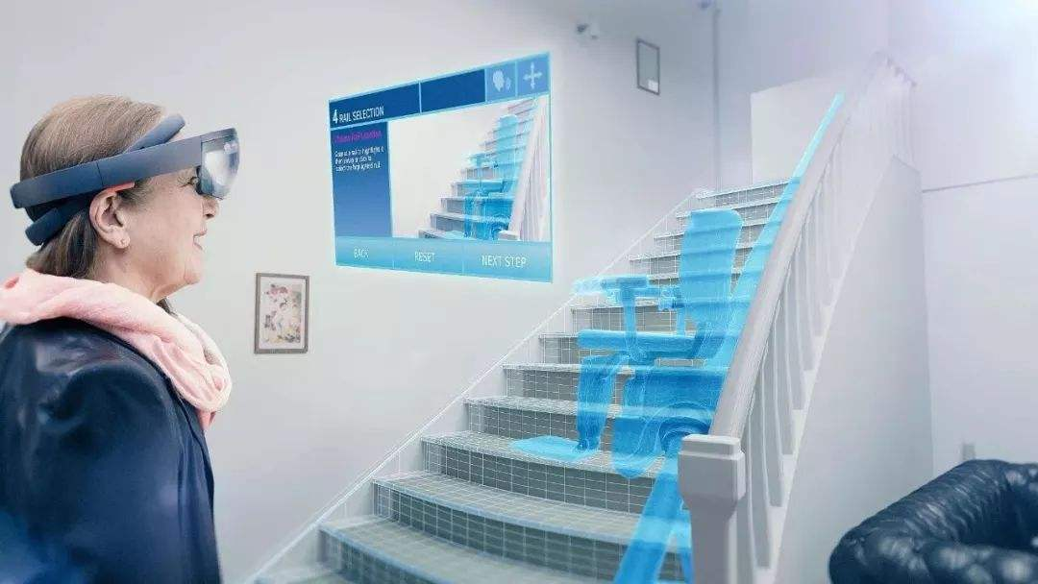
恐惧来源于未知。对于疾病和陌生环境，儿童会有本能的恐惧和抗拒，这些情绪都源于对这些看不见、摸不到的疾病和环境的不了解。未来该款游戏会在疾病知识的传输以及对环境的真实模式两方面持续增强。
敏感
冷漠

Slide 25
感谢观看
THANK YOU

